Slide 1
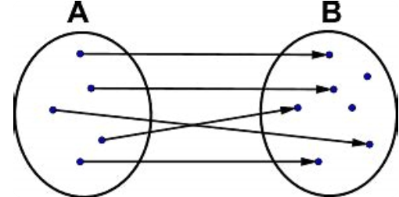
Funzioni e Hash: Fondamenti per la Blockchain
Cosa si intende in generale quando si parla di funzione?
Definizione: Una funzione F:A→B è una legge che associa ad ogni elemento di A uno ed un solo elemento di B.
Questo concetto matematico fondamentale costituisce la base per comprendere molti processi informatici, tra cui la funzione hash utilizzata nei sistemi di elaborazione delle informazioni e nella blockchain.

Slide 2

Rappresentazione Grafica delle Funzioni
Y
X
A:l’insieme dei numeri reali (asse x)
B:insieme dei numeri reali (asse y)
Domini e Codomini
Nel nostro contesto matematico:
Dominio (A)
Codominio (B)
L'insieme dei numeri reali rappresentati sull'asse x. Ogni elemento del dominio è un valore di input della funzione.
L'insieme dei numeri reali rappresentati sull'asse y. Per ogni x, la funzione produce un solo valore y.
Questa relazione matematica è alla base dei sistemi di elaborazione delle informazioni.

Slide 3
Rappresentazione Grafica delle Funzioni
Y
X
A:l’insieme dei numeri reali (asse x)
B:iniseme dei numeri reali (asse y)
Domini e Codomini
Nel nostro contesto matematico:
Dominio (A)
Codominio (B)
L'insieme dei numeri reali rappresentati sull'asse x. Ogni elemento del dominio è un valore di input della funzione.
L'insieme dei numeri reali rappresentati sull'asse y. Per ogni x, la funzione produce un solo valore y.
Questa relazione matematica è alla base dei sistemi di elaborazione delle informazioni.

Slide 4
Tipi di Funzioni e Loro Proprietà
Caratteristiche delle Funzioni
Le funzioni possono avere diverse proprietà che ne determinano il comportamento matematico:
Iniettiva
Suriettiva
Elementi diversi del dominio hanno immagini diverse nel codominio (ogni y ha al massimo un x che lo genera).
Ogni elemento del codominio è immagine di almeno un elemento del dominio (ogni y ha almeno un x che lo genera).
Biiettiva
La funzione è sia iniettiva che suriettiva (ogni y ha esattamente un x che lo genera). Solo le funzioni biiettive sono invertibili.
Nei sistemi di elaborazione delle informazioni, le proprietà delle funzioni determinano come possono essere utilizzate per trasformare e proteggere i dati.

Slide 5
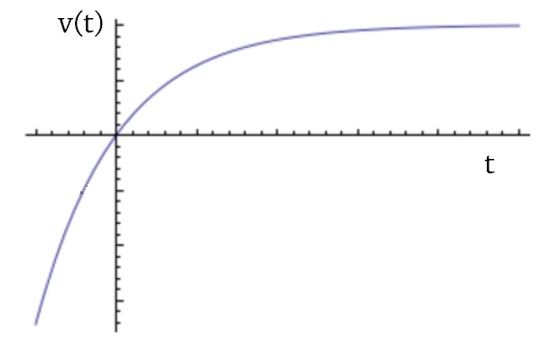
NON TUTTE LE FUNZIONI SONO INVERTIBILI ,MA COSA SIGNIFICA?
SE y=F(X) ESSENDO UNA FUNZIONE Y DIPENDE DA X
E’ INVERTIBILE SIGNIFICA CHE DATO Y IO POSSO RISALIRE AD x
QUINDI,SE LA FUNZIONE DI HASH NON E’ INVERTIBILE,COSA SIGNIFICA?
Questa foto di Autore sconosciuto è concesso in licenza da CC BY-NC-ND

Slide 6



Funzioni Speciali in Informatica
Input
Trasformazione
Output
Dati in ingresso che devono essere elaborati (elementi del dominio A).
Algoritmo che elabora i dati secondo regole precise (la funzione F).
Risultato dell'elaborazione (elementi del codominio B).
Applicazioni in Informatica
Le funzioni matematiche sono fondamentali in informatica per:
Algoritmi di ordinamento e ricerca
Compressione dei dati
Crittografia
Funzioni hash (particolarmente importanti per la sicurezza)
Elaborazione di segnali e immagini
I sistemi di elaborazione delle informazioni si basano su questi concetti matematici per trasformare dati in modo efficiente e sicuro.

Slide 7


Funzioni Invertibili e Non Invertibili
Cosa significa "invertibile"?
Se y = F(x) è una funzione:
È invertibile quando, dato y, posso risalire univocamente al valore x che lo ha generato
È non invertibile quando, dato y, non posso determinare con certezza quale x lo ha generato (o è impossibile risalire a x)
Implicazioni per le Funzioni Hash
Funzione invertibile
Valore y
Funzione non invertibile
Se la funzione di hash non è invertibile, significa che:
Dato il valore hash (output), è computazionalmente impossibile o estremamente difficile risalire al valore originale (input) che lo ha generato. Questa è una proprietà fondamentale per la sicurezza informatica!
Questa caratteristica è essenziale nei sistemi di elaborazione delle informazioni per garantire la sicurezza dei dati sensibili.

Slide 8



La Funzione Hash: Applicazioni Pratiche
Bing Video
Esempi di Utilizzo della Funzione Hash
Caratteristiche Fondamentali
Gestione Password
Unidirezionalità
I sistemi non memorizzano le password in chiaro ma il loro hash. Quando un utente inserisce la password, il sistema calcola l'hash e lo confronta con quello memorizzato.
Facile calcolare l'hash, impossibile risalire all'originale
Determinismo
Criptovalute (Bitcoin)
Lo stesso input produce sempre lo stesso output
Le transazioni vengono validate e collegate tra loro attraverso funzioni hash, creando una catena di blocchi immutabile (blockchain).
Effetto Valanga
Piccole modifiche all'input causano grandi cambiamenti nell'output
Identificazione Malware
Gli hash dei file vengono confrontati con database di firme di malware noti per identificare rapidamente file dannosi senza analizzare l'intero contenuto.
I sistemi di elaborazione delle informazioni sfruttano queste proprietà per garantire sicurezza e integrità dei dati.

Slide 9
Blockchain: Un'Applicazione Avanzata delle Funzioni Hash
Cos'è la Blockchain?
È un'infrastruttura digitale utilizzata, ad esempio, da Bitcoin per la gestione del denaro digitale. Si basa fortemente sulle proprietà delle funzioni hash per garantire sicurezza e immutabilità.
Controllo Decentralizzato
Sicurezza
A differenza dei sistemi bancari tradizionali, nessuna autorità centrale ha il controllo completo. La validazione avviene attraverso il consenso distribuito.
La struttura matematica basata su funzioni hash rende la blockchain praticamente impossibile da manomettere.
Disponibilità
Trasparenza
Il sistema è sempre online, senza interruzioni di servizio, grazie alla sua natura distribuita.
Tutte le transazioni sono pubblicamente consultabili, garantendo verificabilità e tracciabilità.
L'elemento funzionale fondamentale è il blocco, che contiene la "storia" della blockchain attraverso collegamenti crittografici basati su funzioni hash.

Slide 10

Struttura dei Blocchi nella Blockchain
Cosa contiene un blocco?
Dati del Blocco
Hash Personale
Modifica ≠ Valida
Dati della transazione
Nel caso di Bitcoin: mittente, destinatario e importo della transazione.
Hash Precedente
Collegamento Catena
Hash del blocco precedente
Funziona come un'impronta digitale che collega ogni blocco a quello che lo precede.
Timestamp
Data e ora della creazione del blocco, per garantire l'ordine cronologico.
Nonce
Numero utilizzato nel processo di mining per trovare un hash valido.
Ogni blocco contiene l'impronta (hash) di quello precedente. Se si modificasse un blocco, verrebbero invalidati tutti i blocchi successivi della catena.
Questa struttura a catena garantisce l'immutabilità del registro, fondamentale per i sistemi di elaborazione delle informazioni basati su blockchain.

Slide 11
Ogni BLOCCO CONTIENE L’IMPRONTA(HASH) DI QUELLO PRECEDENTE,QUINDI SE SI VOLESSE AD ESEMPIO MODIFICARE UN BLOCCO VERREBBERO INVALIDATI TUTTI I BLOCCHI DELLA CATENA
COSA CONTIENE UN BLOCCO?
I dati della transazione (nel caso del bitcoin il mittente ,il destinatario e quanto intendo transare),il puntatore al blocco precedente(HASH=IMPRONTA DIGITALE ) E QUELLO AL BLOCCO SUCCESSIVO

Slide 12
Il Processo di Creazione di una Nuova Transazione
Inserimento dati
L'utente specifica i dati di input (mittente, importo) e i dati di output (destinatario).
Validazione
Software specifici verificano la validità della transazione (es. disponibilità di fondi).
Creazione del blocco
La transazione viene inclusa in un nuovo blocco candidato insieme ad altre transazioni.
Mining
I minatori competono per trovare un hash valido per il blocco candidato.
Aggiunta alla catena
Se validato, il blocco viene aggiunto permanentemente alla blockchain.
Sicurezza della Blockchain
Tramite la funzione di hash si produce un'impronta unidirezionale. Se per qualche motivo si modifica un blocco precedente, l'impronta definita attraverso la funzione di hash verrebbe modificata, e ciò invaliderebbe la catena di blocchi successivi.
Questa proprietà matematica è ciò che rende la blockchain sicura e affidabile per i sistemi di elaborazione delle informazioni.

Slide 13




È un meccanismo di consenso utilizzato nella blockchain per garantirne la sicurezza, rendendo estremamente difficoltoso per
Un malintenzionato ,modificare qualunque dato sulla blockchain.
Proof of Work: Garantire la Sicurezza della Blockchain
Perché è Sicuro?
Cos'è la Proof of Work?
Il criterio di difficoltà è un parametro che indica quanto debba essere difficile calcolare un hash valido:
Il Meccanismo in Dettaglio
Richiede un'enorme potenza di calcolo per trovare la soluzione
Nuova transazione
Per ogni nuova transazione, un nuovo blocco deve essere inserito nella blockchain.
È facilmente verificabile dagli altri nodi
Criterio di difficoltà
La difficoltà viene periodicamente aggiustata
L'hash del blocco deve soddisfare specifici requisiti (es. iniziare con un certo numero di zeri).
Per manipolare la blockchain, un attaccante dovrebbe controllare oltre il 51% della potenza di calcolo della rete
Mining
I "minatori" (computer distribuiti in rete) cercano un hash valido modificando il nonce.
Validazione
Quando viene trovato un hash valido, il blocco è trasmesso in rete e aggiunto alla catena.
Questo rende economicamente impraticabile alterare la storia delle transazioni registrate.

